Slide 1
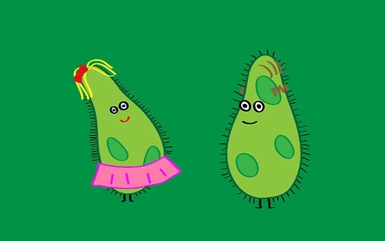
Підцарство Найпростіші Амеба звичайна

Slide 2
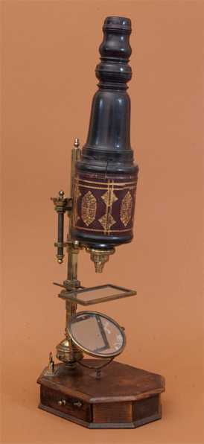
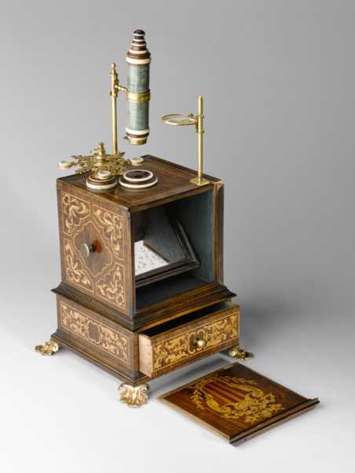
Спостереження за Найпростішими
Мікроскопи з’явилися у ХVІ столітті, перші були простими, а наступні – дуже вишуканими, бо призначалися і для розваг багатіїв

Slide 3
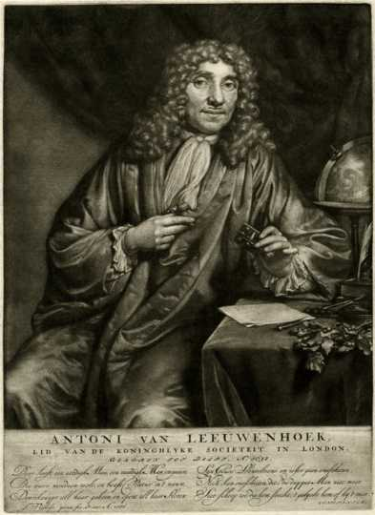
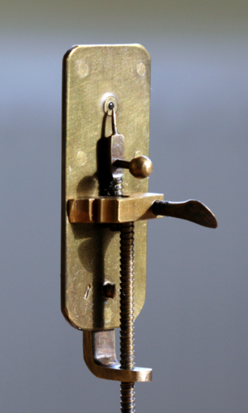
Спостереження за Найпростішими
Найпростіші тварини були відкриті голландцем Антоні ван Левенгуком у ХVІІ столітті за допомогою спеціально сконструйованого ним мікроскопа

Slide 4
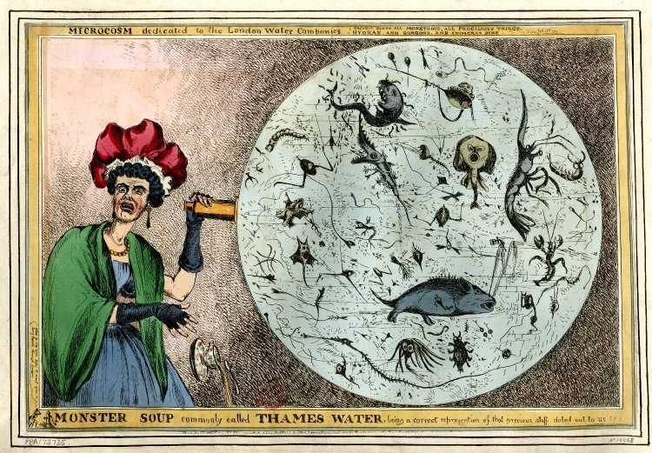
Спостереження за Найпростішими
Малюнок 1826 року “Суп із монстрів” (вода із Темзи)

Slide 5
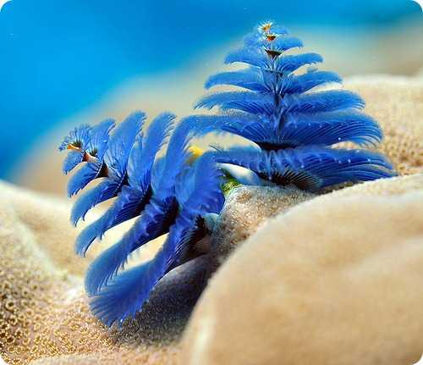
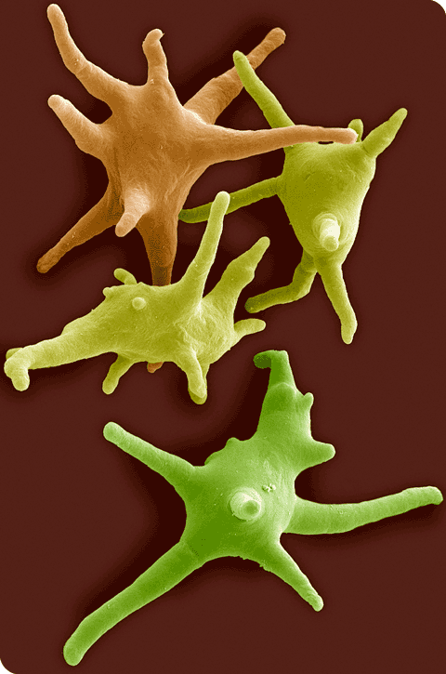
Підцарство Найпростіші
Царство Тварни включає два підцарства – Найпостіші і Багатоклітинні

Slide 6
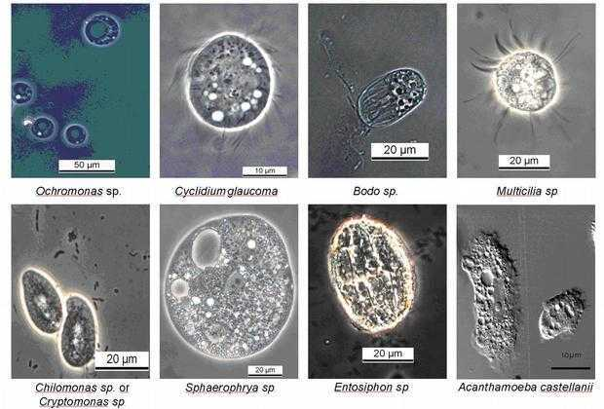
Підцарство Найпростіші
Найпростіших є від 20 до 40 тисяч видів,
найголовніша особливість – тіло складається з одної клітини

Slide 7
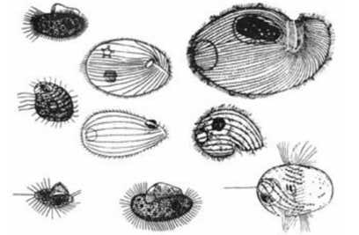
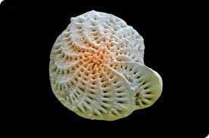
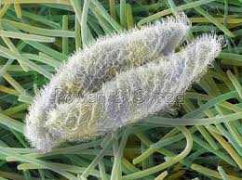
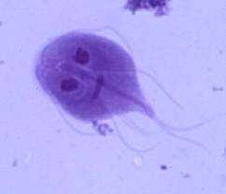
Підцарство Найпростіші
Найпростіші живуть у морській і прісній воді, ґрунті і в інших організмах

Slide 8
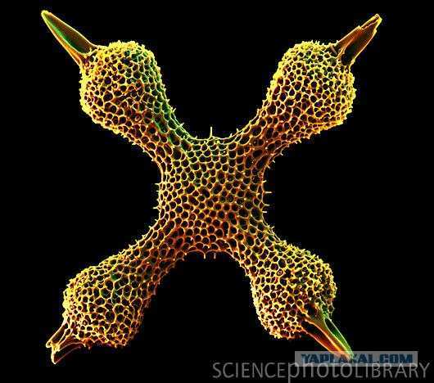
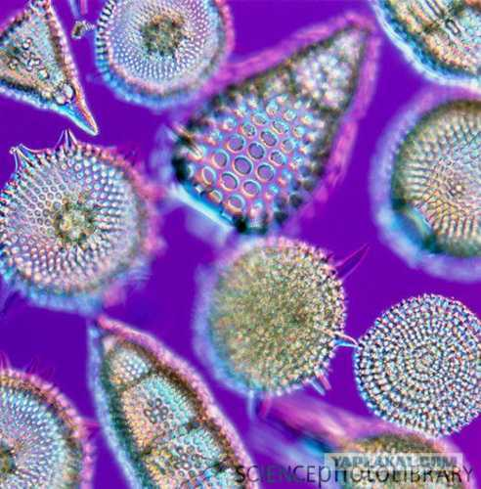
Підцарство Найпростіші
Звичайні розміри Найпростіших – 0,05 – 0,1 мм, окремі види – значно більші, можуть мати черепашку

Slide 9
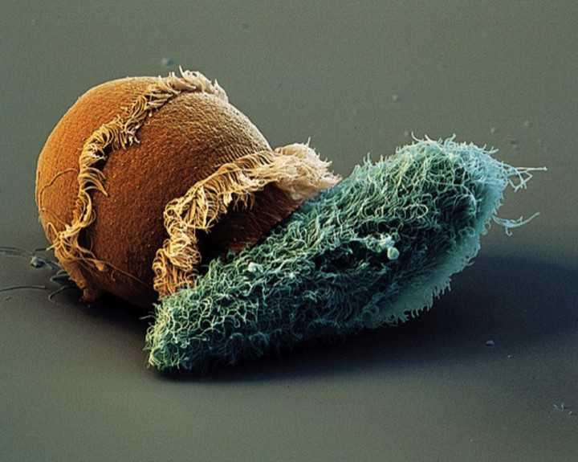
Підцарство Найпростіші
Одна клітина Найпростіших виконує всі функції організму

Slide 10
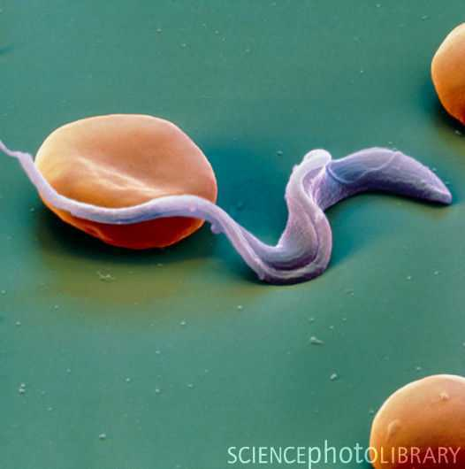
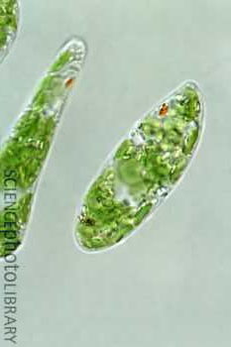
Підцарство Найпростіші
Живляться Найпростіші
гетеротрофно, автотрофно, міксотрофно

Slide 11
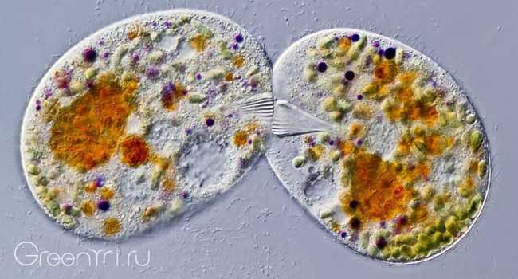
Підцарство Найпростіші
Ромножуються нестатево, але у деяких є статевий процес

Slide 12
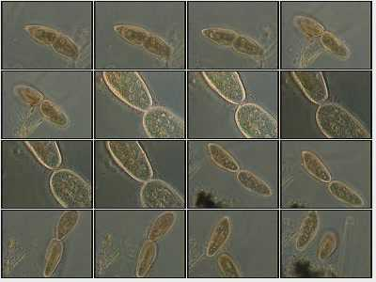
Підцарство Найпростіші
За сприятливих умов Найпростіші є безсмертними організмами

Slide 13
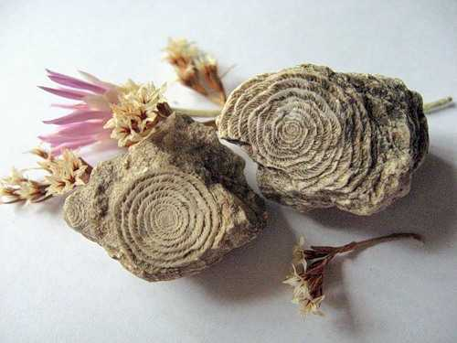
Підцарство Найпростіші
Найпростіші – найстародавніші організми. Викопні нумуліти

Slide 14
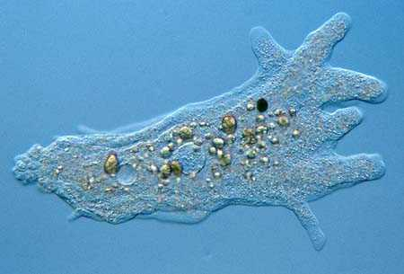
Тип Саркоджутикові, клас Саркодові
Амеба звичайна постійно змінює форму тіла, утворюючи псевдоподії (несправжні ніжки)

Slide 15
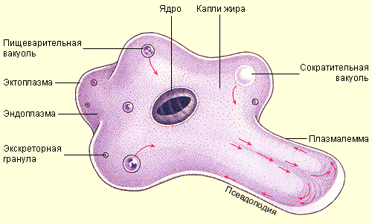
Тип Саркоджутикові, клас Саркодові
Псевдоподії утворюються завдяки руху цитоплазми

Slide 16
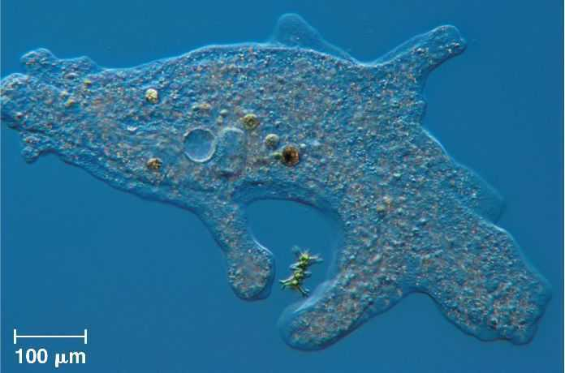
Тип Саркоджутикові, клас Саркодові
Живиться гетеротрофно бактеріями, іншими найпростішими способом фагоцитозу

Slide 17
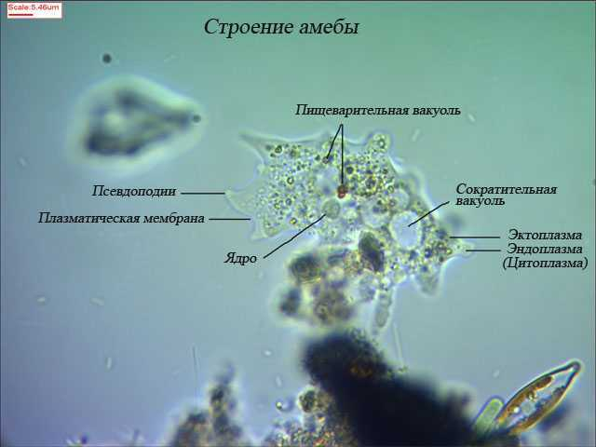
Тип Саркоджутикові, клас Саркодові
В утвореній травній вакуолі всмоктуються поживні речовини, рештки – викидаються будь-де. Скоротлива вакуоля видаляє зайву воду і шкідливі речовини

Slide 18
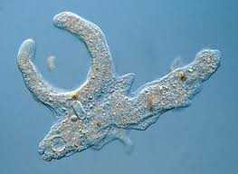
Тип Саркоджутикові, клас Саркодові
Амеба дихає всією поверхнею тіла

Slide 19
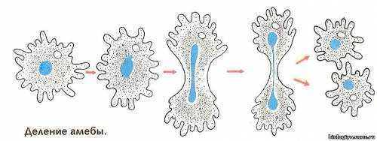
Тип Саркоджутикові, клас Саркодові
Розмножується тільки нестатево – поділом навпіл

Slide 20
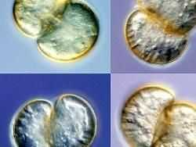
Тип Саркоджутикові, клас Саркодові
У амеб також виявили статевий процес – обмін спадковою інформацією

Slide 21
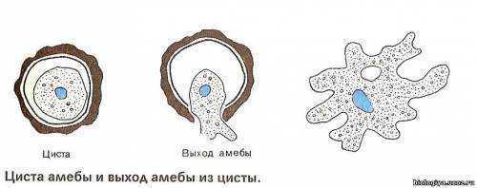
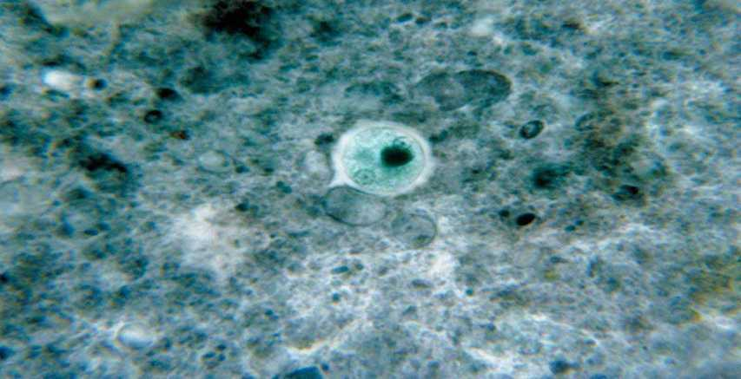
Тип Саркоджутикові, клас Саркодові
За несприяливих умов амеба вкривається щільною оболонкою – стає цистою

Slide 22
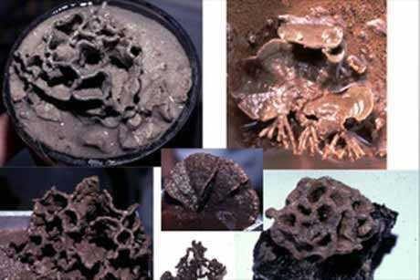
Тип Саркоджутикові, клас Саркодові
У Маріанській западині на глибині 10,6 км виявили гігантських амеб (10 см)

Slide 23
Алекс Лапінас. “Амеба”
Картини французького художника навіяні медитативними роздумами про пустоту світу і взаємозв’язок усіх речей

